Slide 1
Бассенджи
Участник экзамена 021

Slide 2
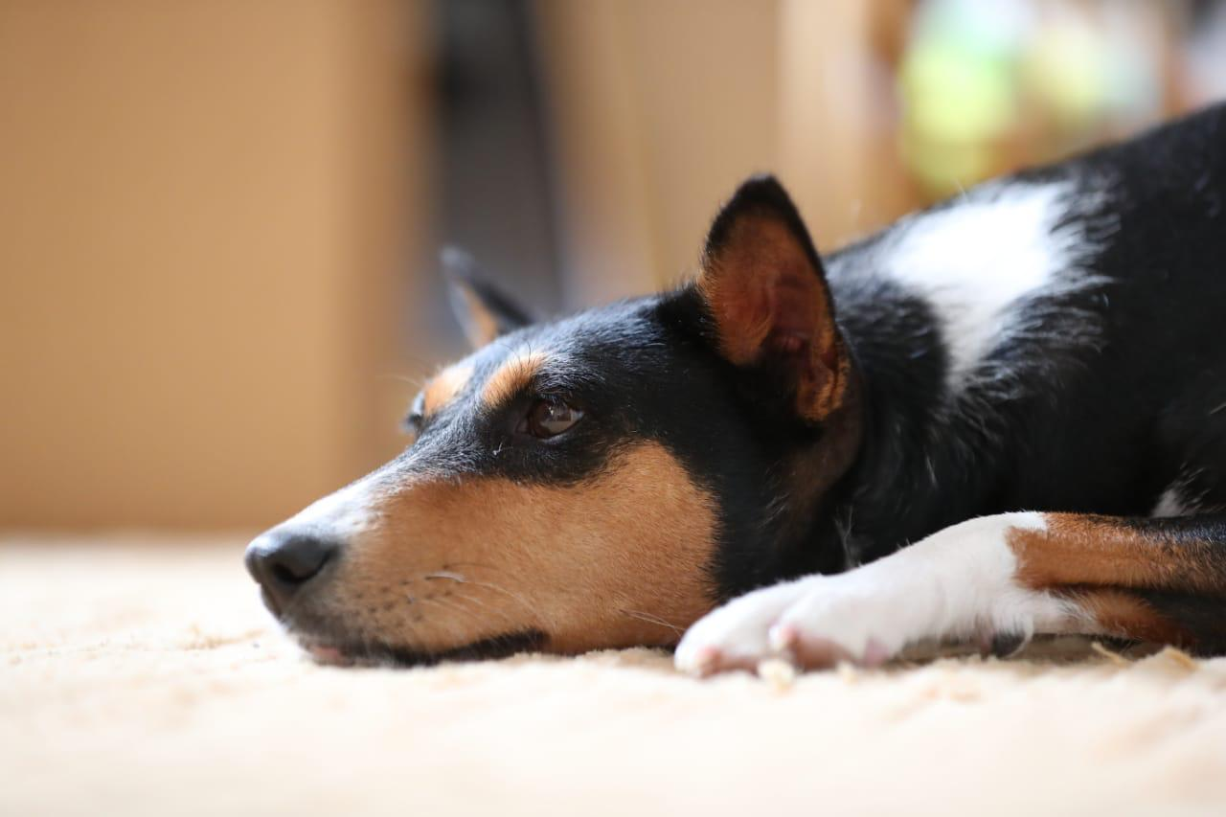
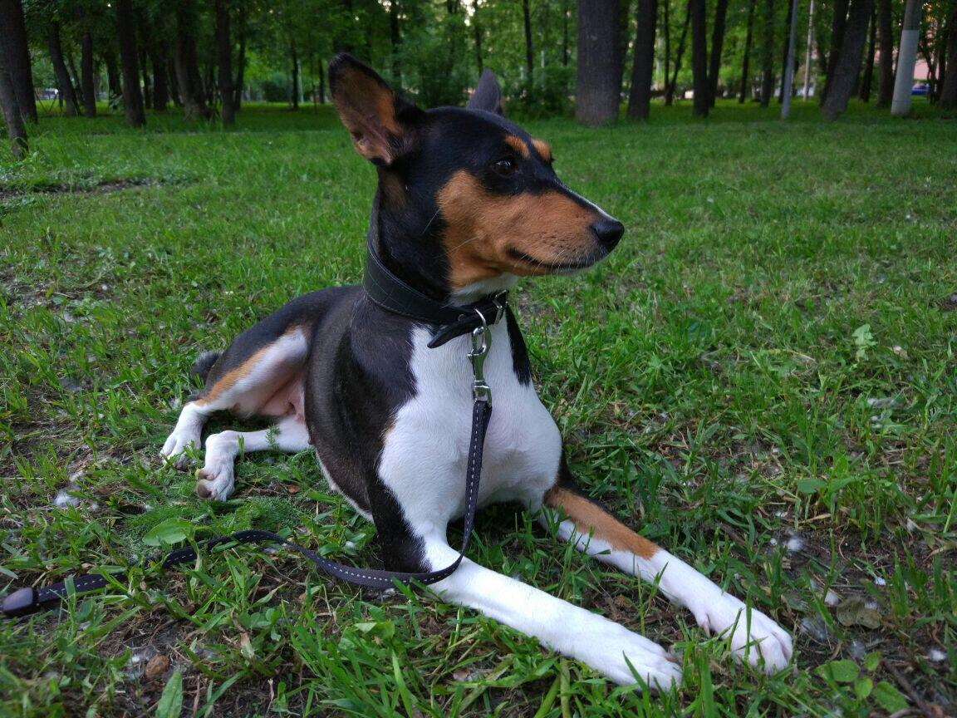
О ПОРОДЕ
Бассанджи-одна из древнейших пород собак. История породы насчитывает около 5000 лет, регион происхождения — центральная Африка.
Идеальная высота в холке: кобели 43 см, суки 40 см.
Идеальная масса: кобели 11 кг, суки 9,5 кг.
Окрас: существует 4 окраса басенджи:
•красный с белым;
•насыщенный чёрный с белым;
•триколор (насыщенно чёрный с красно-рыжим подпалом, с отметинами над глазами, на морде и скулах);
•тигровый (черные полосы на красно-рыжем фоне).
При всех окрасах — белые лапы, грудь и кончик хвоста. Белый цвет никогда не должен преобладать над основным окрасом. Окрас и отметины должны быть насыщенного цвета, четкие, хорошо сформированные, с четкой границей между чёрным и рыжим у триколоров и полосами у тигровых.

Slide 3
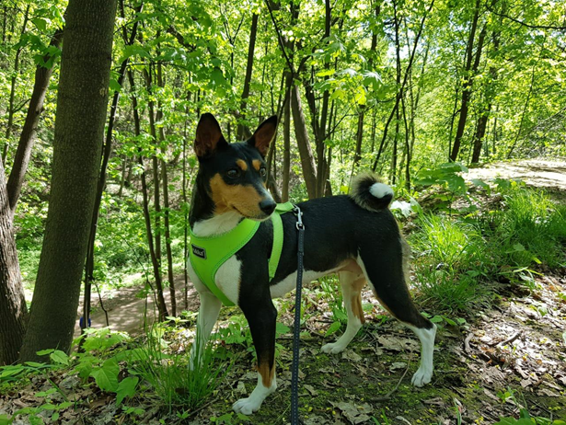
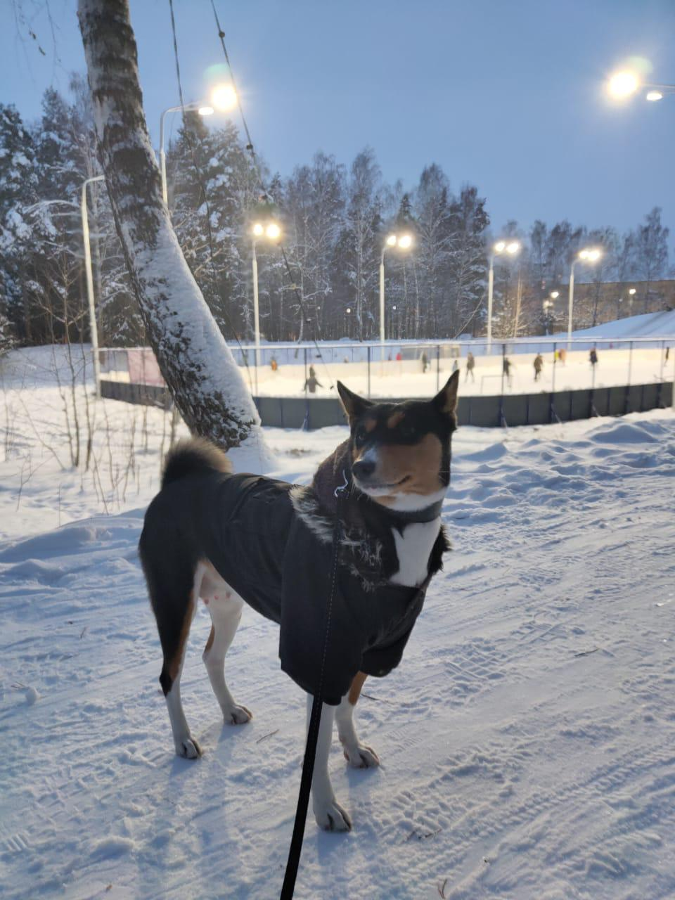
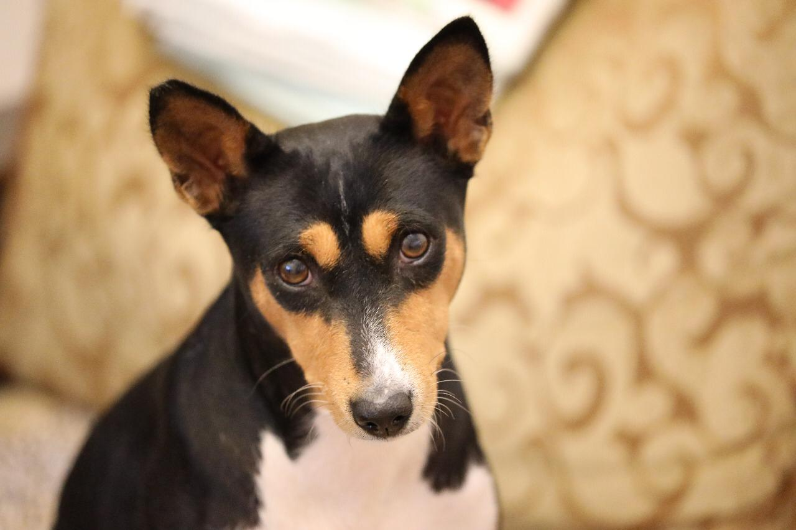
Уникальная порода собак
Также особенностью породы являются морщины на лбу (при сведенных ушах) и туго закрученный хвост. Собаки данной породы не пахнут и нередко умываются лапой, как кошки. Эта порода считается гипоаллергенной
Уникальность породы в том, что её представители не лают, но издают особые, свойственные только басенджи звуки, похожие на урчание, но и их можно услышать лишь когда собака взволнована. Нередко басенджи, особенно после переходного периода в возрасте года, развивают способность петь на тирольский манер (йодль)
По данным исследования генетиков 2011 года, восточносибирская лайка и басенджи из Конго и Судана относятся к Y-хромосомной гаплогруппе HG9. Y-хромосомный гаплотип породы басенджи относится к сестринской ветви по отношению к другим домашним собакам. Возможно, это свидетельствует о примеси у современных басенджи от ближневосточных и североафриканских волков.

